Slide 1
Práce s heterogenní skupinou

Slide 2
Heterogenní skupina x homogenní skupina
Členové se nějakým způsobem odlišují (věk, pohlaví, životní zkušenost, zážitek, sociální vrstva, rasa, víra, apod.)
Větší stimulace jedinců, kooperace
Variabilita interakcí
Členové mají nějakou společnou charakteristiku
Soudržnost, méně konfliktů
Stejnorodá skupina – žáci s přibližně stejnou úrovní schopností, přibližně stejný učební styl apod.

Slide 3
Dítě ve skupině
Každý jedinec má specifické potřeby (úprava učebních materiálů, podmínek učení atd.) – identifikovat je
Hledání pozice ve skupině
Co je třeba znát?
Historii skupiny
Rozdíly mezi žáky
Kdo má jakou pozici (Psychodynamický model)

Slide 4
Práce s heterogenní skupinou
Respektování individuálních potřeb
Každý má možnost uspět a prosadit se
Využívat pomůcky
Modifikovat vyučovací metody a formy práce
  prevence únavy - střídání činností, změna pracovního místa, multisenzoriální přístup…
  Kontrola porozumění, strukturalizace, motivovat…
Přizpůsobit aktivity stylům učení

Slide 5
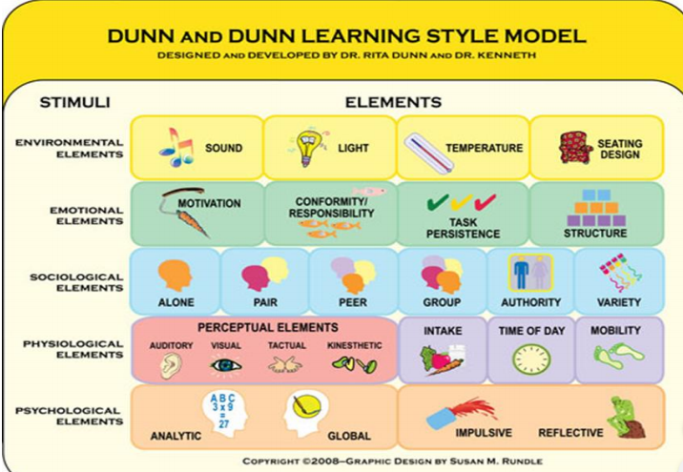

Slide 6
Styly učení
Vizuální
Auditivní
Verbální
Tělesný – pohybový
Logický
Sociální – interpersonální
Sociální – intrapersonální

Slide 7
Styly učení
Vizuální
  psané a viděné informace
  kreslení obrázků, ilustrace, mapy, diagramy, kognitivní mapy
  podtrhávání a zvýrazňování textu, časové a dějové osy, vizuální prezentace atd.).
Auditivní
  opakování nahlas, diktování poznatků
  melodie, rytmus, říkadla, hudba, písničky, diskuze
  žáci jsou úspěšní hlavně při učení se cizím jazykům a mívají také hudební nadání
  audionahrávky
Verbální
    slovo slyšené – viděné – psané
  hra se slovy, abstraktní myšlení
  příběhy, slovní hříčky, mnemotechnické pomůcky

Slide 8
Styly učení
Tělesný – pohybový
  důraz na kódy „řeči těla“, nonverbální komunikaci,
  pokusy, experimenty, tvorba pomůcek a modelů,
  spojení učení se s pohybem a chůzí, časté změny polohy těla,
  vřazení častých a krátkých přestávky do učení
Logický – vzorce, čísla, fakta, systémy, struktury
Sociální – interpersonální – skupinové projekty, učení ve skupině
Sociální – intrapersonální – samostatná práce, sebereflexe, samostatné úkoly

Slide 9
Jak se učíte? Co vám vyhovuje?

Slide 10
Jak pomoci žákům při poznávání toho, jak se učí?
Aktivita „OSA“
http://katalogpo.upol.cz/metodika-identifikace-socialniho-znevyhodneni/3-vybrane-oblasti-pedagogicke-diagnostiky/3-4-diagnostika-stylu-uceni-zaku/

Slide 11
https://www.scio.cz/download/skoly/Zdarma_materialy/Napadnik_pro_vyuku_dle_ucebnich_stylu.pdf
http://www.gjp1.cz/stahuj/oppa/nov_poznej_svuj_styl_uceni.pdf

Slide 12
Individualizace, diferenciace
Vnitřní diferenciace – tvorba skupin v rámci třídy
Vnější diferenciace – v rámci školy
Individualizace – respektování individuality, hledání správných metod a přístupů k žákovi

Slide 13
Nad čím je třeba přemýšlet?
Přizpůsobit se aktuálnímu stavu žáka
Způsoby předání informací
Způsoby zapojení se žáka – písemně, ústně, využívání notebooku…
Časová dotace
Způsob zadávání úkolu, ověřování porozumění
Náročnost aktivity
Úroveň podpory (asistent)
Rozsah (počet aktivit a úkolů)
Cíle – různé cíle u stejné aktivity
Úplná náhrada úkolu, využití jiných materiálů apod.
Pomůcky

Slide 14
https://www.youtube.com/watch?v=4cscJcRKYxA

Slide 15

DĚKUJI ZA POZORNOST ☺

Slide 16
Zdroje
HERMOCHOVÁ, S. Skupinová dynamika ve školní třídě. Kladno : AISIS, 2005.
KOŽNAR, J. Skupinová dynamika (teorie a výzkum). Praha: Univerzita Karlova, 1992. 219 s. ISBN 80-7066-632-3
MAREŠ, J. Pedagogická psychologie. Praha: Portál, 2013.
MAŠÁT, V. Vybrané postupy sociální práce se skupinou. Středokluky: Zdeněk Susa, 2012.
MICHALÍK, J. a kol. Katalog podpůrných opatření: pro žáky s potřebou podpory ve vzdělávání z důvodu zdravotního nebo sociálního znevýhodnění. Olomouc: Univerzita Palackého v Olomouci, 2015.
Skupinová práce. Minimetodika VÚP [online]. [2018-09-09]. Dostupné z: https://www.inkluzivniskola.cz/sites/default/files/uploaded/skupinova_prace_-_minimetodika_vup.pdf

